Slide 1
Propuesta de Infraestructura de Red Segura
DistroLogic |
Espinoza Matamoros Percival Ulises
Lara Hernandez Angel Husiel |
UNAM FI 2026
Equipo 7.

Slide 2
02.
Diseño del plano
Edificio DistroLogic — 4 pisos

Slide 3
Diseño por Pisos
Planta Baja
Piso 1 – Administración
Piso 2 – Desarrollo
Piso 3 -Esparcimiento
Recepción + AP público/privado. Cuarto equipos: DHCP, DNS, Web, Syslog. Biométrico + cámaras.
Estaciones dev., sala videoconf., impresora, AP.
Esparcimiento, AP (estático y DHCP).
Cámaras en ambos.
Gerencia, admin red, área trabajo, sala videoconf., impresora, AP. Cuarto TC P1.

Slide 4
Cableado Estructurado
Entrada de Servicios
Área de Trabajo
Cableado Horizontal
Cableado Vertical
Cuarto de Equipos
Cuarto de Telecomunicaciones
Cableado Estructurado: 6 Subsistemas Implementados en 4 plantas
Conexión con proveedor externo en PB. Cuarto equipos en PB con DHCP/DNS/Web/Syslog. Backbone vertical entre pisos. TC por piso con router+switch+patch panel. Horizontal conecta rosetas a TC. Rosetas y PCs en cada piso.
Estándar ANSI/TIA-568 y ANSI/TIA-569

Slide 5
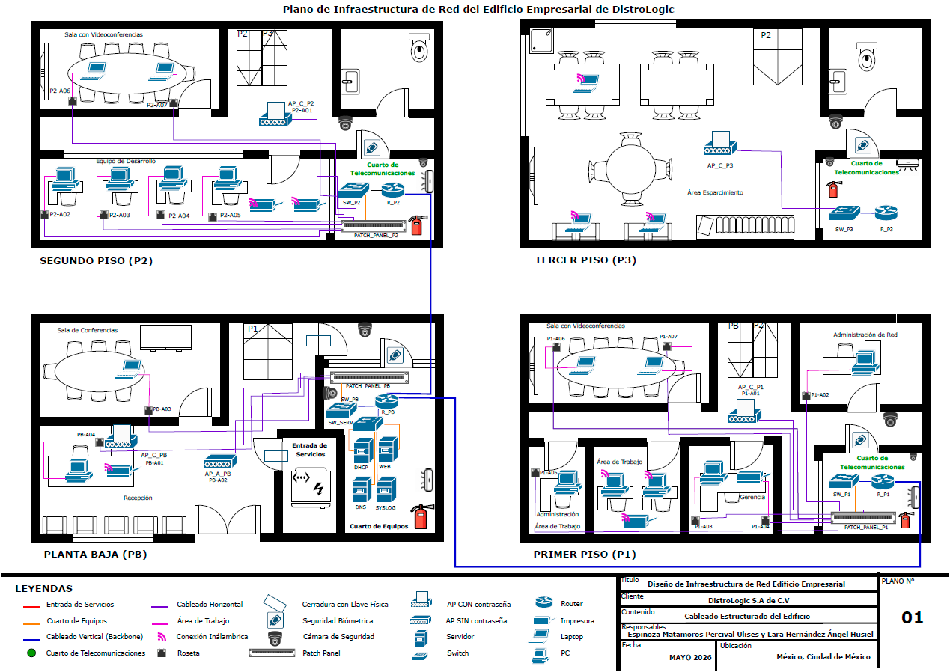

Slide 6
03.
Configuracion de dispositivos
Switches, Routers, Servidores y
.
asignaciones de IP.

Slide 7
Asignacion de IP: VLSM
Subred | Segmento | Máscara | IPs Útiles | Gateway | Broadcast
PB LAN | 10.0.0.0/26 | 255.255.255.192 | 62 | 10.0.0.1 | 10.0.0.63
P1 LAN | 10.0.0.64/27 | 255.255.255.224 | 30 | 10.0.0.65 | 10.0.0.95
P2 LAN | 10.0.0.96/27 | 255.255.255.224 | 30 | 10.0.0.97 | 10.0.0.127
Servidores | 10.0.0.128/28 | 255.255.255.240 | 14 | 10.0.0.129 | 10.0.0.143
P3 LAN | 10.0.0.144/28 | 255.255.255.240 | 14 | 10.0.0.145 | 10.0.0.159
PB_P1 | 10.0.0.160/30 | 255.255.255.252 | 2 | - | -
PB_P2 | 10.0.0.164/30 | 255.255.255.252 | 2 | - | -
PB_P3 | 10.0.0.168/30 | 255.255.255.252 | 2 | - | -

Slide 8
Topología y Convergencia
Topología Estrella
EIGRP
EIGRP: VLSM, convergencia rápida, algoritmo DUAL, bajo ancho de banda vs OSPF. AS 100.
R_PB central. R_P1/P2/P3 vía serial DTE. Falla en un piso no afecta al resto. Cisco 1841 + HWIC-2T.

Slide 9
Seguridad Fisica y logica
Seguridad Física
Seguridad Lógica
Cuartos de telecomunicaciones con llave biométrica.
CCTV 24/7. Cerradura física en entrada de servicios.
enable secret + SSH v2.
Port-Security máx 2/puerto.
Puertos no usados: shutdown.

Slide 10
Servidores
DHCP
Web / DNS
10.0.0.130:
asigna IPs al AP abierto PB.
Pool 40 IPs. Y Pool 10 IPs.
DHCP en planta baja y planta 3.
10.0.0.131:
www.DistroLogic.com.
DNS 10.0.0.132 resuelve el dominio.
Syslog+NTP 10.0.0.133.

Slide 11
SSH v2
Consola
Syslog + NTP
Cifrado RSA. Sin Telnet.
Conexión por cable consola.
Registro + NTP msec.

Slide 12
4.
Conclusiones
UNAM FI 2026

